Slide 1
第6章TCP/IP网络程序框架与实例
重点掌握：
基于TCP的网络程序基本流程、以及相关winSOCk APl调用；
基于UDP的网络程序基本流程、以及相关Winsock APl调用；
基本的winsock APl函数的调用方法；
可以设计基于TCP或UDP的简单的客户与服务器程序。

Slide 2
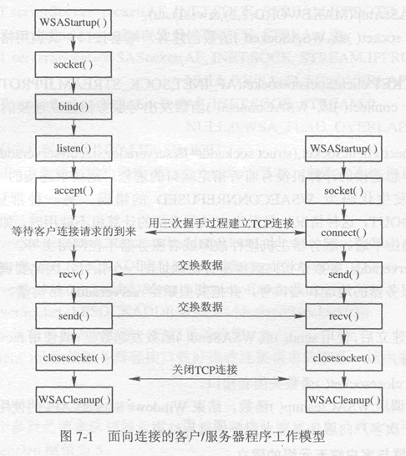
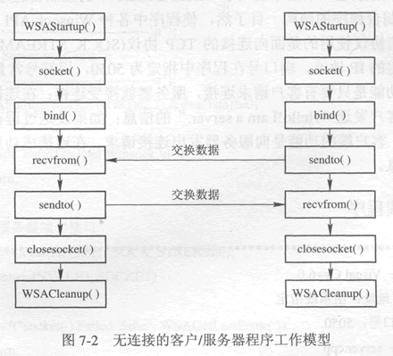
6.1 网络应用程序的基本工作流程
6.1.1 面向连接C/S
6.1.2 无连接的C/S
 NEXT

Slide 3
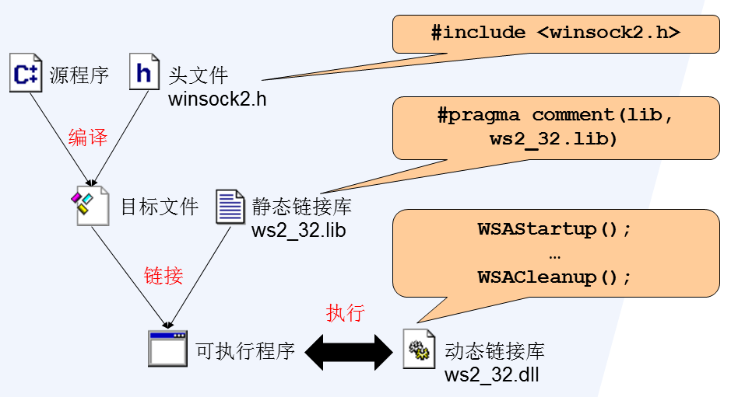
Windows Socket程序设计
第1讲 Windows Sockets API 概述

Slide 4
6.2基于TCP的客户/服务器通信程序实例
实例说明：
◉ 服务器端功能（系统指定IP，端口号5050）：
接受客户连接请求；连接成功后，服务器向请求连接客户发送“Hello!I am a server”字符串，并显示发送的字节数。
◉ 客户端功能：
向服务器发出连接请求，在连接成功后，接收并显示从服务器收到的信息。
源代码：服务器端、客户端
执行结果：
 NEXT

Slide 5
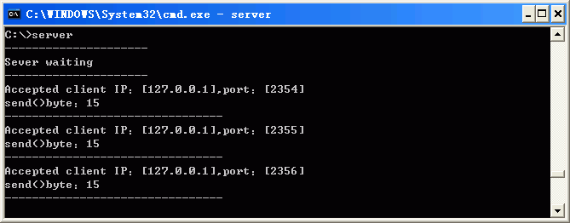
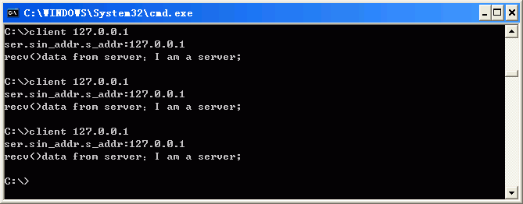
6.2基于TCP的客户/服务器通信程序实例

执行结果
Sever
Client

Slide 6
6.3基于UDP的客户/服务器通信程序实例
实例说明：
◉ 服务器端功能（系统指定IP，端口号5050）：
从客户端接收并显示信息，并向客户端发送
“Hello!I am a server．”字符串。
◉ 客户端功能：
向服务器发送的信息“Hello!I am a client．”，同时接收来自服务器的信息并显示。
源代码：服务器端、客户端
执行结果：
 NEXT

Slide 7
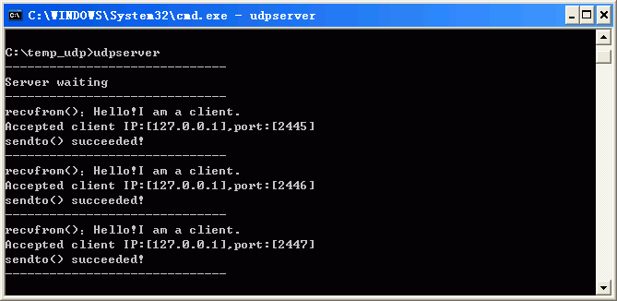
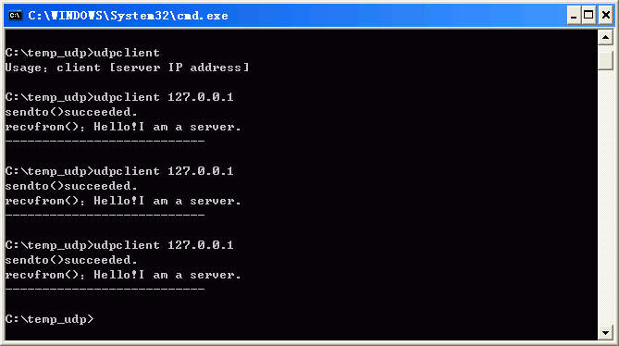
6.3基于UDP的客户/服务器通信程序实例

执行结果
Server
Client

Slide 8
本章小结
掌握面向 连接流程图7-1、以及相关函数使用方法（TCP）
掌握面向非连接流程图7-2、以及相关函数使用方法（UDP）
使用Winsock API进行网络程序设计时其流程或者说其程序框架基本上是固定的，因此只要在初学时多设计几个程序，就可以很快掌握简单网络程序的设计方法。

